Slide 1
ЛЕЧЕНИЕ ОСЛОЖНЕНИЙ ТРАВМАТИЧЕСКИХ ПОВРЕЖДЕНИЙ ЧЕЛЮСТНО-ЛИЦЕВОЙ ОБЛАСТИ

Slide 2
Осложнения травматических повреждений челюстно-лицевой области
Непосредственные осложнения- в момент травмы.
Ранние осложнения - в период транспортировки и на этапах оказания первой или специализированной помощи.
Поздние осложнения - процессе лечения пациента.

Slide 3
Непосредственные осложнения
Асфиксия
Острая дыхательная недостаточность
Непосредственные, или первичные, кровотечения
Коллапс
Травматический шок

Slide 4
Ранние осложнения
ранние кровотечения,
асфиксия,
шок,
коллапс,
кома,
нарастающая дыхательная недостаточность при полной про ходимости дыхательных путей,
синдром острого расстройства водно- электролитного баланса организма пациента.

Slide 5
Поздние осложнения
Местные
вторичные кровотечения,
парезы и параличи,
парестезия и гиперестезия,
слюнные свищи,
травматический остеомиелит челюстей,
травматический синусит верхнечелюстной пазухи,
абсцессы, флегмоны ЧЛО,
анкилоз ВНЧС,
стойкая контрактура жевательных мышц,
замедленная консолидация отломков,
консолидация отломков в неправильном положении,
ложный сустав
Общие
бронхопульмональные расстройства,
церебральные нарушения,
сепсис,
амилоидоз

Slide 6
Непосредственные и ранние осложнения относятся к категории критических состояний, при которых наблюдаются расстройства физиологических функций и нарушения деятельности отдельных систем.
Поздние осложнения развиваются вследствие четырех основных причин:
1) тяжелых повреждений челюстно-лицевой области с дефектами мягких и костных тканей;
2) ошибок в оказании специализированной стоматологической помощи и при уходе за пациентами;
3) снижения общей реактивности организма;
4) быстрой трансформации непатогенной микрофлоры полости рта в высоковирулентную и патогенную микрофлору.

Slide 7
Асфиксия - остро или подостро развивающееся и угрожающее жизни патологическое состояние, обусловленное недостаточным поступлением кислорода в организм или отдельные органы или ткани, сопровождающееся резким снижением содержания в организме кислорода и накоплением углекислоты
Асфиксия возникает при различных механических травмах, огнестрельных ранениях, сопровождающихся разрушением и смещением органов и тканей. Асфиксия является грозным осложнением, возникающим на месте происшествия или в процессе эвакуации в стационар.
По происхождению различают следующие виды асфиксии: дислокационную, обтурационную, стенотическую, клапанную и аспирационную.

Slide 8
Виды асфиксий:
Дислокационная асфиксия возникает в результате западения языка при потере сознания, релаксации при общем обезболивании, вследствие смещения подбородочного отдела нижней челюсти книзу и кзади при двустороннем переломе тела нижней челюсти со смещением кзади вниз, когда корень языка смещает надгортанник и закрывает вход в гортань.
Обтурационная асфиксия развивается при закрытии верхнего отдела дыхательной трубки инородным телом (осколки костей и зубов), кровяным сгустком или рвотными массами.
Стенотическая асфиксия возникает при отеке гортани или сдавлении гематомой ее задней стенки, эмфиземе глотки, шеи и языка, а также при внешнем воздействии на шею.
Клапанная асфиксия образуется при закрытии входа в гортань лоскутом мягких тканей из задней стенки глотки, разорванного
Аспирационнаямягкого нёба. асфиксия возникает вследствие аспирации рвотных масс, крови и содержимого полости рта.

Slide 9
Клинические признаки асфиксии
При остро протекающей асфиксии независимо от механизма ее возникновения дыхание пострадавших ускоренное и углубленное, в акте дыхания участвуют вспомогательные мышцы, при вдохе западают межреберные промежутки и подложечная область.
Вдох шумный, со свистом.
Лицо пострадавшего синюшное или бледное, кожные покровы приобретают серую окраску, губы и ногти цианотичные.
Пульс замедляется или учащается, сердечная деятельность падает. Кровь приобретает темную окраску.
У пострадавших нередко возникает возбуждение, двигательное беспокойство сменяется потерей сознания.
Борьба с асфиксией заключается в немедленном устранении причин, препятствующих акту дыхания; если это не удается, производят срочную трахеотомию.

Slide 10
Дислокационная асфиксия
Развивается вследствие западения языка при смещении отломков нижней челюсти книзу и кзади, особенно подбородочного отдела. Переместившийся кзади корень языка оказывает давление на надгортанник и закрывает вход в гортань.
При оказании неотложной помощи пострадавшего следует уложить на бок (на сторону повреждения) или лицом вниз так, чтобы рот и нос его не касались жесткой основы (земли, носилок и др.).
Необходимо наложить стандартную транспортную повязку для закрепления отломков челюстей.
Если эти меры оказываются неэффективными (резкая одышка, ухудшение состояния), то следует прошить язык шелковой лигатурой в горизонтальной его плоскости и зафиксировать концы нитей вокруг шеи. Язык не должен перекрывать режущие края зубов во избежание травмы его во время транспортировки пострадавшего.
Фиксация языка может быть осуществлена булавкой и кусочком прикрепленного бинта, который закрепляют вокруг шеи.

Slide 11
ОБСТРУКЦИЯ ВЕРХНИХ ДЫХАТЕЛЬНЫХ ПУТЕЙ ИНОРОДНЫМ ТЕЛОМ
Обструкция дыхательных путей инородным телом – опасное для жизни неотложное состояние, часто характеризующееся внезапной потерей способности говорить, максимальными респираторными усилиями пациента, развитием цианоза и хватанием себя за шею. Может привести к обтурационной асфиксии.
Инородные тела, чаще обтурирующие просвет верхних или нижних дыхательных путей во время стоматологических манипуляций: удалённые зубы и их осколки, материалы, марлевые салфетки, ватные шарики, твёрдые ткани челюстно-лицевой области при травме, зубные протезы.
Симптомы: Приступ удушья, внезапный приступообразный кашель, свистящее дыхание, возможно кровохарканье из-за повреждения инородным телом слизистой оболочки дыхательных путей, при аускультации лёгких дыхание ослабленное с одной или обеих сторон.
Частичная обструкция | Полная обструкция
пострадавший может кашлять пострадавший может говорить дыхание шумное или хриплое | пострадавший: …не кашляет …не говорит …не дышит возможно парадоксальное дыхание

Slide 12
Неотложная помощь:
Частичная обструкция: пострадавший должен продолжать откашливаться; не предпринимайте каких-либо действий.
Полная обструкция:
Через третьих лиц вызвать бригаду СМП
Не пытаться ухватить предмет, застрявший в горле, если его четко не видно
Если пациент перестал дышать – сначала освободить дыхательные пути.

Slide 13
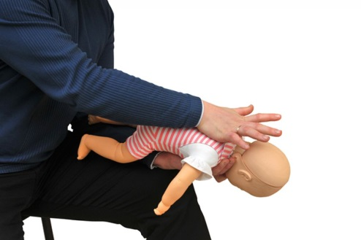
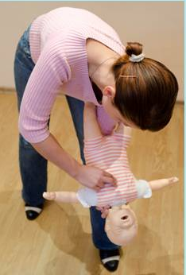
Оказание помощи при аспирации инородного тела у детей в возрасте до 1 года
Прием «выколачивания»:
Положить ребенка лицом вниз себе на руку или колено так, чтобы его грудь оказалась ниже уровня груди (сила тяжести поможет инородному телу выпасть) и надежно поддерживалась.
Сделайте до 5 резких похлопываний между лопатками основанием ладони. Если похлопывания не привели к удалению инородного тела, перейдите к грудным толчкам.
Переверните младенца на спину, снова убедитесь, что его голова находится ниже груди.
Сделайте до 5 толчков в область грудины (делается аналогично грудным компрессиям при непрямом массаже сердца, но резче, энергичнее и с меньшей частотой: 1 раз в 3 секунды).
Повторно проверьте полость рта и осторожно удалите любое видимое инородное тело.
Если обструкция сохраняется, повторите все вышеуказанные шаги.
В случае не эффективности приёма Геймлиха и потери пострадавшим сознания уложить пострадавшего на спину, начать проведение сердечно-легочной реанимации.

Slide 14
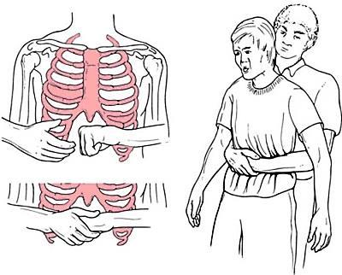
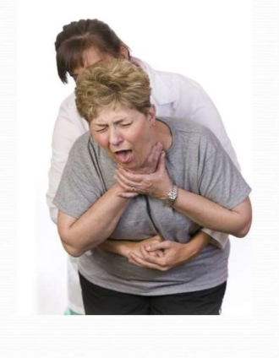
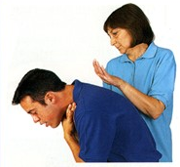
Помощь при попадании инородного тела в дыхательные пути взрослым
Встаньте рядом, немного позади пациента.
Одной рукой, поддерживая грудь пациента, наклоните его вперед. Это позволит быть уверенным в том, что, когда посторонний предмет сместится, он выпадет изо рта, а не проскользнет ниже в дыхательные пути.
Похлопайте до 5 раз между лопатками основанием ладони. После каждого хлопка проверяйте, удалось ли устранить обструкцию.
Если хлопки по спине не оказали эффекта, перейдите к абдоминальным толчкам.
Встаньте позади пациента, поместив обе руки на эпигастральную область.
Наклоните пациента вперед.
Сжатый кулак одной руки расположите между пупком и мечевидным отростком грудины пациента, а ладонью другой руки ударьте по кулаку.
Сделайте до 5 резких толчков в эпигастральную область внутрь и вверх.
Если обструкция сохраняется, продолжайте чередовать 5 хлопков по спине с пятью абдоминальными толчками.
Если пациент потерял сознание:
Осторожно уложите его на пол
Срочно вызывайте бригаду СМП.
Приступайте к СЛР
Если мероприятия не эффективны – выполнить коникотомию.
Восстанавливать проходимость дыхательных путей всегда следует последовательно, начиная с простых (не инвазивных) и заканчивая более сложными (инвазивными).

Slide 15
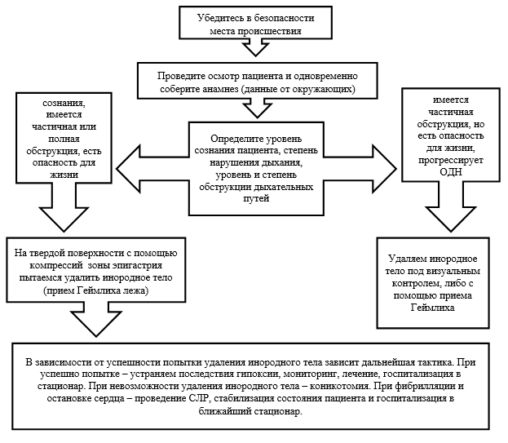

Slide 16
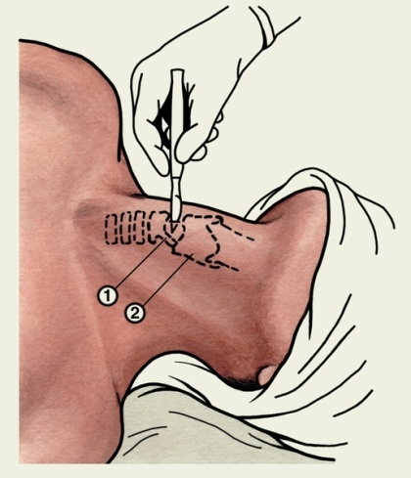
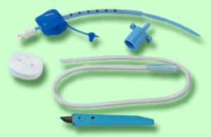
Стенотическая асфиксия
Развивается вследствие отека голосовых связок и тканей подсвязочного пространства или сдавления задних отделов гортани гематомой.
Диагностика и устранение ее возможны лишь в клинических условиях после соответствующего обследования.
Лигирование кровоточащего сосуда на шее с удалением излившейся крови и проведение противоотечной терапии предотвращают прогрессирование дыхательной недостаточности.
При нарастании ее можно сделать крикотомию, толстой иглой пунктировать трахею через щитоперстневидную связку или ее кольца, при показаниях — наложить трахеостому.
Прошивание языка не показано.

Slide 17
Клапанная асфиксия
Возникает при разрыве мягкого неба или задней стенки глотки, когда во время вдоха присасывается свисающий лоскут мягких тканей и в виде клапана перекрывает доступ воздуха через го- лосовую щель в трахею и бронхи.
Этот вид асфиксии может быть принят за обтурационную. Однако при попытке удалить пальцем инородное тело из ротоглотки удается обнаружить лоскут мягких тканей.
В таких случаях пострадавших с клапанной асфиксией следует транспортировать в положении на боку (на стороне повреждения) или в положении сидя с опущенным вниз лицом.
В экстремальной ситуации, когда не представляется возможным наложить трахеостому, жизнь пострадавшего может быть спасена, если сделать крикотомию или пунктировать трахею толстой иглой через щитоперстневидную связку или между кольцами трахеи.
Специализированная помощь заключается в подшивании лоскута мягких тканей в правильном положении или отсечении его при невозможности сохранения. Производит ее челюстно-лицевой хирург.

Slide 18
Аспирационная асфиксия
Развивается вследствие попадания в трахею и бронхи рвотных масс, сгустков крови, содержимого полости рта.
Оказание помощи заключается в наложении трахеостомы и санации трахеобронхиального дерева с профилактической целью.
Иногда может быть полезным отсасывание содержимого полости рта шприцем, резиновой грушей, что, однако, неэффективно в случае развития асфиксии.
Для борьбы с асфиксией может быть произведена интубация трахеи, если для этого имеются соответствующие условия.

Slide 19
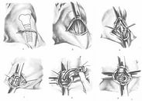
Трахеостомия
В зависимости от уровня рассечения колец трахеи различают три вида трахеостомии: верхнюю, проводимую над перешейком щитовидной железы, среднюю – с рассечением перешейка и нижнюю, когда рассечение производится ниже перешейка.
Наиболее часто в клинике применяется нижняя трахеостомия, что связано с высоким расположением перешейка щитовидной железы, обильным кровотечением при его повреждении.
Пальпаторно определяется нижний край щитовидного хряща, производится разрез кожи длиной 6 см строго по средней линии шеи от перстневидного хряща до ярёмной вырезки.
Послойно рассекается кожа, подкожная клетчатка, обнаруживается vv. mediana colli, отодвигается в сторону или перевязывается и пересекается.
Рассекаются: поверхностная фасция, париетальный и висцеральный листки собственной фасции шеи, тупо раздвигается клетчатка претрахеального пространства, отводят книзу в нижнем отделе раны arcus venosus juguli.
Перешеек щитовидной железы отводится кверху и обнажается передняя стенка трахеи.
Рассекается 2-3 кольца разрезом скальпеля снизу вверх во избежание возможного повреждения безымянной артерии.
Операция заканчивается введением в трахею трахеостомической трубки, соответствующего размера, фиксацией её и ушиванием раны.

Slide 20
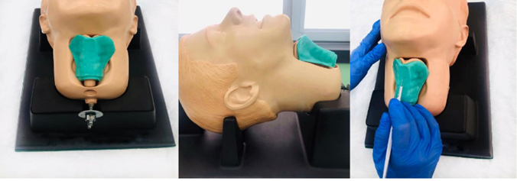
Крикоконикотомия
В случаях чрезвычайной экстренности, обусловленной острой тяжёлой асфиксией, когда нет времени для трахеостомии, а интубация по различным причинам невозможна рекомендуется крикоконикотомия, т.е. рассечение щито-перстневидной связки и перстневидного хряща.
Данный вид оперативного вмешательства производится по хирургическим показаниям и применяется как временная мера. После восстановления дыхания должна производиться трахеостомия.

Slide 21
Острая дыхательная недостаточность
Патологический синдром, характеризующийся резким снижением уровня оксигенации крови.
Развивается при полной проходимости дыхательных путей и выражается в резкой одышке, цианозе. При этом осложнении легкие не способны превращать венозную кровь в артериальную.
Клинически выделяют 3 стадии острой дыхательной недостаточности.
Диагностика строится на оценке дыхания, кровообращения, сознания и определения парциального напряжения кислорода и углекислого газа крови.

Slide 22
Расстройства дыхания по центральному, периферическому и смешанному типу
Нарушение дыхания по периферическому типу:
имеется обтурация дыхательных путей рвотными массами, кровью или слизью, которые туда попадают вследствие нарушения тонуса мышц нижней челюсти, языка и глотки, а также в результате снижения глоточного рефлекса.
это может наблюдаться и при только челюстно-лицевой травме, и при сочетании ее с черепно-мозговой травмой или повреждением груди.
Расстройства дыхания по центральному типу
встречаются у пациентов с челюстно-лицевой травмой, сочетающейся с черепно-мозговыми повреждениями.
При этом типе нарушения дыхания имеется полная проходимость дыхательных путей на фоне выраженного цианоза и одышки, которые происходят вследствие нарушений в центральной нервной системе.
В ближайшие часы у таких пострадавших быстро нарастает бронхиальная секреция и развивается синдром экспираторного закрытия дыхательных путей, катастрофически увеличивается водное переполнение легких.
У отдельных пострадавших может отмечаться сочетание одного из видов асфиксии и острой дыхательной недостаточности.

Slide 23
Стадии дыхательной недостаточности
В первой стадии больной в сознании, беспокоен, может быть эйфоричен.
Жалобы на ощущение нехватки воздуха.
Кожные покровы бледные, влажные, легкий акроцианоз.
Число дыханий — 25–30 в 1 мин,
частота сердечных сокращений — 100–110 ударов в 1 мин,
артериальное давление в пределах нормы или несколько повышено,
PаO₂ снижается до 70 мм рт.ст.,
PаСO₂ уменьшается до 35 мм рт.ст. (гипокапния носит компенсаторный характер как следствие одышки).

Slide 24
Стадии дыхательной недостаточности
Во второй стадии сознание нарушено, часто возникает психомоторное возбуждение.
Жалобы на сильнейшее удушье.
Возможна потеря сознания, бред, галлюцинации.
Кожные покровы цианотичны, иногда в сочетании с гиперемией, профузный пот.
Число дыханий — 30–40 в 1 мин,
частота сердечных сокращений — 120–140 ударов в 1 мин,
отмечается артериальная гипертензия.
PаO₂ уменьшается до 60 мм рт.ст.,
PаСO₂ увеличивается до 50 мм рт.ст.

Slide 25
Стадии дыхательной недостаточности
В третьей стадии сознание отсутствует.
Клоникотонические судороги, расширение зрачков с отсутствием их реакции на свет, пятнистый цианоз.
Часто наблюдается быстрый переход тахипноэ (число дыханий от 40 и более) в брадипноэ (число дыханий — 8–10 в 1 мин).
Падение артериального давления,
частота сердечных сокращений более 140 ударов в 1 мин, возможно появление мерцательной аритмии,
PаO₂ уменьшается до 50 мм рт.ст. и ниже,
PаСO₂ возрастает до 80–90 мм рт.ст. и выше.

Slide 26
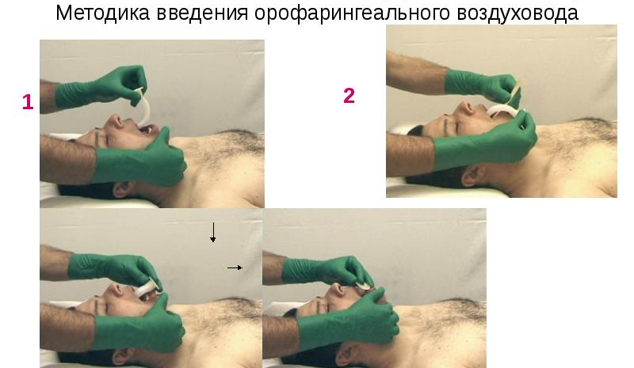
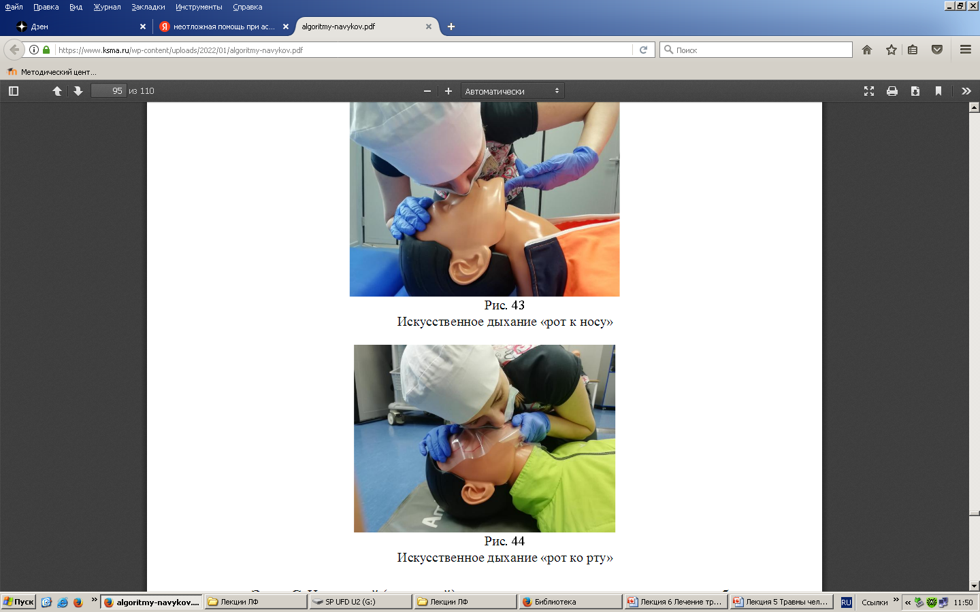
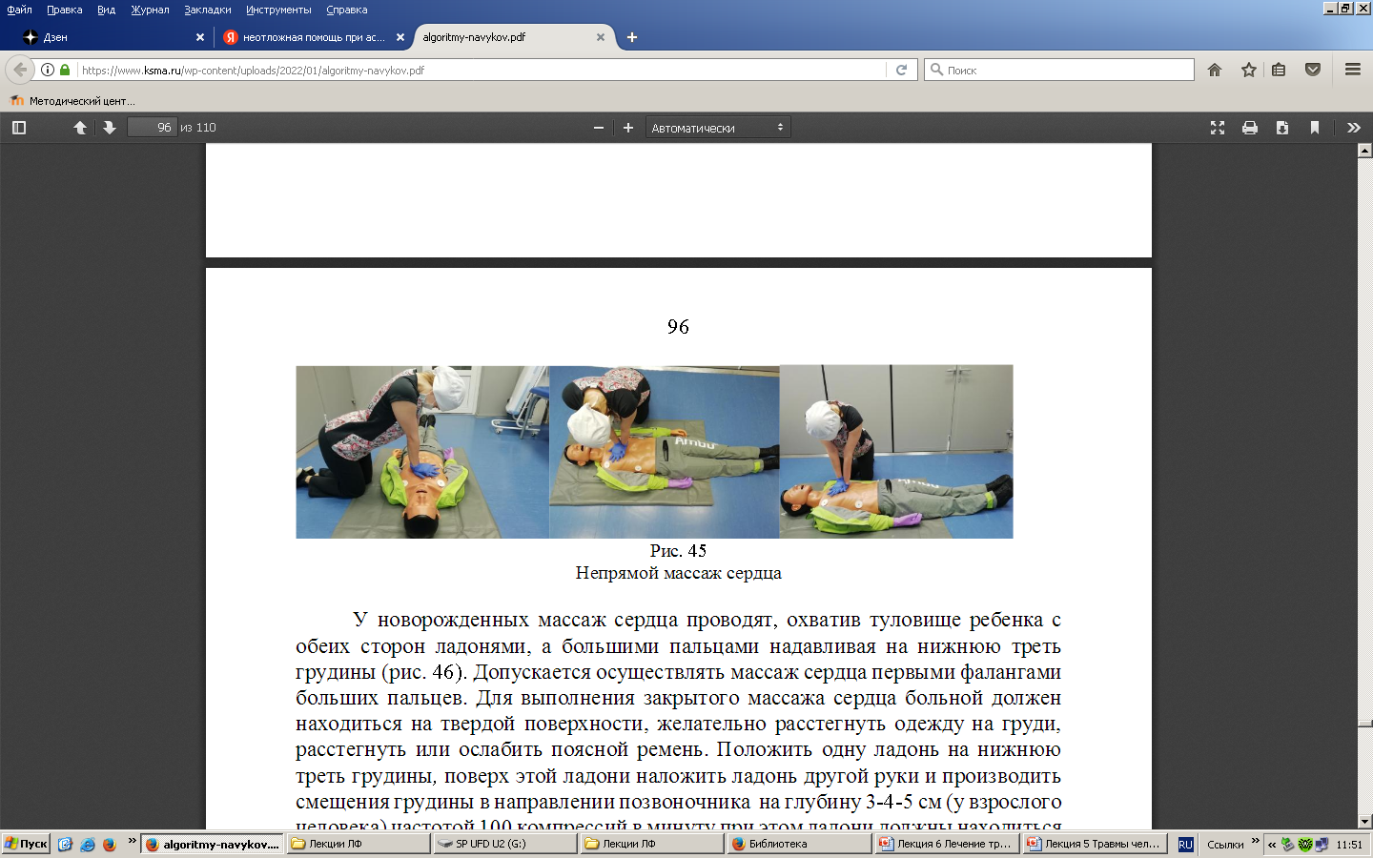
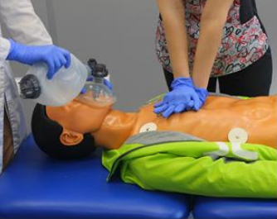
Помощь по страдавшим при дыхательной недостаточности
Введение воздуховодов через рот (нос) или через маску с использованием аппаратов искусственного дыхания, переливании крови, плазмы, растворов коллоидов.
При расстройстве дыхания по смешанному типу основные мероприятия врача должны быть направлены на устранение окклюзии и восстановление проходимости трахеобронхиального дерева.
Лечение пациента должно проходить в отделении интенсивной терапии (анестезиологии и реанимации).

Slide 27
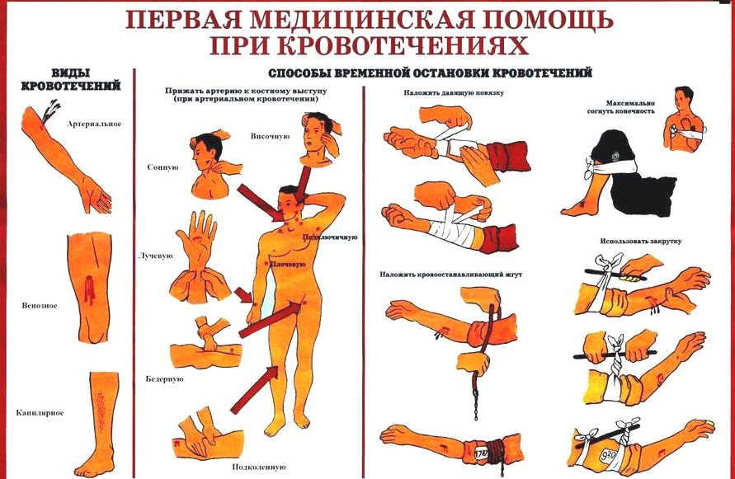
Непосредственные, первичные, кровотечения
Возникают в момент травмы, причем степень их выраженности может быть различной — от небольшого, умеренного, кровотечения до обильных, профузных кровотечений, приводящих к летальному исходу пострадавших.
Первая помощь при кровотечениях, возникающих на месте происшествия, заключается в наложении давящей повязки на рану.

Slide 28
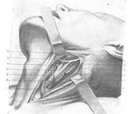
Способы постоянной остановки кровотечения
Перевязка наружной сонной артерии производится по жизненным показаниям при повреждении стенки сосуда или его крупных ветвей – язычной, лицевой.
Производят разрез длиной 5-6 см по переднему краю грудино-ключично-сосцевидной мышцы от уровня угла нижней челюсти вниз.
Рассекается кожа, клетчатка, поверхностная и собственная фасции шеи.
Смещается в сторону грудино-ключично-сосцевидная мышца, подъязычный нерв, наружная ярёмная вена.
На уровне щитовидного хряща ориентируясь на пульсацию сосуда под пальцами, обнаруживают бифуркацию и отходящие от неё стволы внутренней и наружной сонной артерий.
Наружная сонная артерия отличается от внутренней наличием отходящих от нее ветвей.
Ствол наружной сонной артерии отделяют от внутренней ярёмной вены и блуждающего нерва, с помощью иглы Дешана подводят лигатуру под сосуд и перевязывают её между первой ветвью верхней щитовидной и язычной артерией.
Рану послойно ушивают, оставляя в ней дренаж.

Slide 29
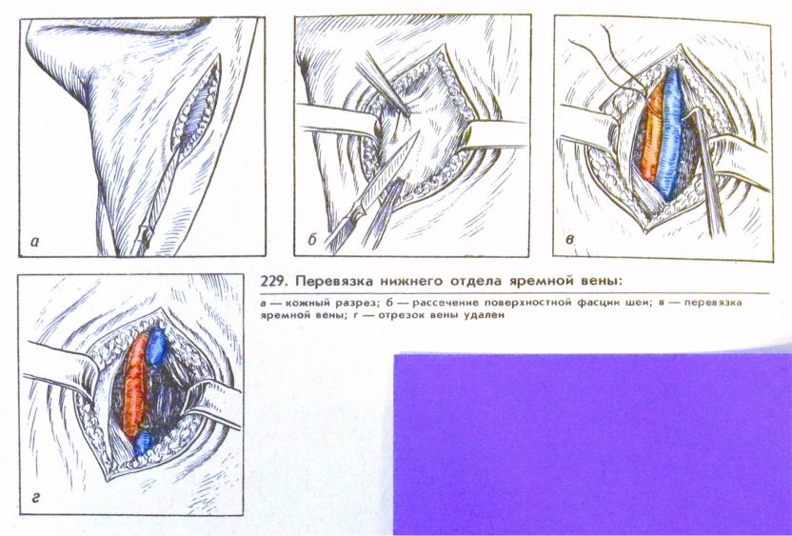
Перевязка внутренней ярёмной вены.
После предварительной остановки кровотечения путём тампонады, находят центральный конец сосуда, учитывая, что возможно всасывание в него воздуха, лигируют его, а затем также накладывают зажимы на головной конец вены.
Перевязка внутренней ярёмной вены у основания черепа и ключицы не всегда удаётся. В таких случаях прибегают к тугой тампонаде раны. Тампоны извлекаются не ранее 5 суток .

Slide 30
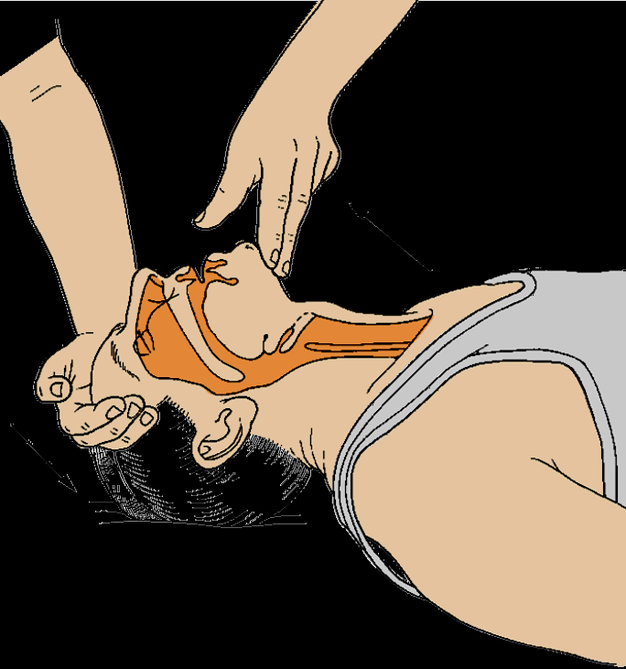
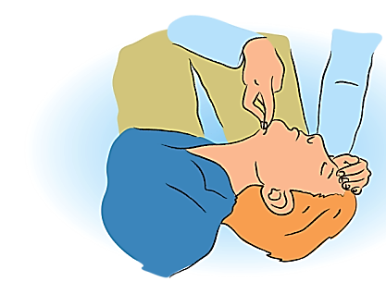
Коллапс – остро развивающаяся сосудистая недостаточность, характеризуемая снижением сосудистого тонуса и относительным уменьшением ОЦК.
Клинические проявления | Причина | Лечебные мероприятия (профилактика)
Коллапс. Сознание сохранено. Головокружение, вялость, апатия. Кожа бледная, холодная, влажная. Пульс - частый, нитевидный. А/Д- низкое. Дыхание поверхностное. | Острая сердечно-сосудистая недостаточность. Уменьшение количества циркулирующей крови и ее притока к сердцу. | Больному придать горизонтальное положение . Обеспечить проходимость дыхательных путей Согреть больного: грелка к рукам и ногам. Ввести: в/в 20-60 мл 40% р-ра глюкозы2-3 мл кордиамина, 1-2 мл 10% р-ра кофеина в/м или п/к; 0,5 мл 1% мезатона в 400 мл полиглюкина (капельно). 60-90 мг преднизолона в/в.
Профилактика: тщательный сбор анамнеза. Следует помнить, что подобное состояние может наблюдаться при острой сердечной недостаточности, чаще всего после инфаркта миокарда.

Slide 31
Травматический шок
Тяжелая острая недостаточность периферического кровообращения с ишемией жизненно важных органов (сердце, мозг, почки), которая наступает в результате какого-либо чрезмерного воздействия.
Основными механизмами развития шока являются уменьшение сердечного выброса, гиповолемия и падение периферического сосудистого тонуса.
Травматический шок развивается в результате механической травмы, ожога, обморожения и в результате электротравмы.

Slide 32
Тяжесть перфузионных нарушений
I степень (компенсированный шок).
Больные или пострадавшие могут быть несколько заторможены, кожа бледная и холодная (не всегда), симптом «белого пятна» положителен, дыхание учащено.
Тахикардия с частотой до 100 ударов в 1 минуту.
Систолическое АД в пределах 100-90 мм рт.ст.

Slide 33
Тяжесть перфузионных нарушений
II степень (субкомпенсированный шок). Больные и пострадавшие адинамичны.
Бледные и холодные кожные покровы могут иметь мраморный рисунок.
ЧСС возрастает до 110-120 в 1 минуту.
Систолическое АД снижено до 80-75 мм рт.ст.,
диурез снижен.

Slide 34
Тяжесть перфузионных нарушений
III степень (декомпенсированный шок).
Больной заторможен и безразличен к окружающему, кожа его имеет землистый оттенок.
ЧСС возрастает до 130-140 в минуту,
систолическое АД снижается до 60 мм рт.ст. и ниже.
Диастолическое давление чаще не определяется,
развивается анурия.

Slide 35
Тяжесть перфузионных нарушений
IV степень (терминальный, необратимый шок). Характеризуется развитием терминального состояния.
На все диагностические и лечебные мероприятия догоспитального этапа (включая время транспортировки больного или пострадавшего с шоком любой этиологии в стационар) выделяется не более 1 часа (с момента развития шока).

Slide 36
Механизмы патогенеза травматического шока
Нарушения в зоне микроциркуляции характерны для любого вида шока, при котором происходит централизация кровообращения.
Они неизбежно приводят к повреждению многих органов, наиболее чувствительных к расстройствам микроциркуляции и гипоксии, в первую очередь — легких и почек.

Slide 37
Механизмы патогенеза травматического шока
В легких повышается содержание воды,
увеличивается проницаемость легочных капилляров,
повреждается сурфактант,
развивается микоэмболизация сосудов,
что приводит к нарушению легочного кровотока и тяжелым расстройствам газообмена.
Развивается респираторный дистресс-синдром (РДС).

Slide 38
Механизмы патогенеза травматического шока
Нарушение функции почек, обусловленное дефицитом ОЦК и проявляющееся в виде олигурии, может носить на первых этапах развития шока функциональный характер.
При длительной гипотонии возможно развитие некроза почечных канальцев и связанной с ним истинной почечной недостаточности.

Slide 39
Шок, развившийся на фоне дефицита ОЦК, и в частности травматический, может обусловить возникновение тяжелой полиорганной недостаточности.
Если ликвидация нарушений кровообращения при шоке осуществляется позднее, чем через 1 час с момента травмы, тяжелые расстройства со стороны систем жизнеобеспечения организма могут стать необратимыми.

Slide 40
Объем лечебных мероприятий при травматическом шоке на догоспитальном этапе
Основные задачи: стабилизация гемодинамики, купирование болевого синдрома, коррекция нарушений газообмена.
Целевыми показателями интенсивной терапии на догоспитальном периоде являются:
улучшение цвета кожных покровов,
психического статуса (если пациент в сознании), купирование болевого синдрома,
стабилизация систолического АД на значениях не ниже 80 мм. рт. ст. (70 мм. рт. ст. при признаках продолжающегося кровотечения);
сатурация крови по данным пульсоксиметрии не ниже 90%, ч.с.с. не ниже 60 и не более 110 уд. мин., ЦВД не выше 15 см. вод. ст.(10 мм. рт. ст.) (А,1++).
При появлении признаков терминального состояния проводить сердечно-легочную реанимацию по протоколу СЛР

Slide 41
Объем лечебных мероприятий при травматическом шоке на догоспитальном этапе
По показаниям: остановка наружного кровотечения (пальцевое прижатие, давящая повязка, жгут);
транспортная иммобилизация;
зондирование желудка (при признаках кровотечения из верхних отделов желудочно-кишечного тракта, высокой вероятности развития аспирационного синдрома);
передняя тампонада при носовом кровотечении;
дренирование плевральной полости при напряженном пневмотораксе.
При наличии признаков компенсированного или субкомпенсированного шока: обеспечить периферический венозный доступ, обезболивание, оксигенотерапию.
При развитии декомпенсированного шока показана катетеризация центральной вены (с обязательным определением величины ЦВД), обезболивание, оротрахеальная интубация (ларингеальная маска, ларингеальная трубка комбитрубка), аппаратная (ручная) вентиляция легких (А,1+).

Slide 42
Объем лечебных мероприятий при травматическом шоке на догоспитальном этапе
Медикаментозная терапия:
Обезболивание и анестезия.
Анальгезия у больных и пострадавших достигается внутривенным введением наркотических анальгетиков в комбинации с бензидиазепинами; потенцирующим эффектом обладают ненаркотические анальгетики, антигистаминные препараты.
Анальгезия должна проводиться после начала внутривенной инфузионной терапии с целью предотвращения ее отрицательных гемодинамических эффектов.
Препараты должны вводиться медленно, разведенные в 5 – 10 раз физиологическим раствором.
Стабилизация гемодинамических параметров.
Основными средствами стабилизации гемодинамики на догоспитальном этапе у больных и пострадавших с шоком различной этиологии являются средства инфузионной терапии, а так же препараты, влияющие на контрактильную способность миокарда и сосудистый тонус.

Slide 43
Объем лечебных мероприятий при травматическом шоке на догоспитальном этапе
А) Инфузионная терапия на догоспитальном этапе.
Особенности гемодинамических изменений при различных типах шока позволяют объединить их в группы в зависимости от необходимости проведения мероприятий, направленных на стабилизацию гемодинамики.
1) Гиповолемический шок.
Инфузионным средством первой линии для пациентов с гиповолемическим и дистрибутивным шоком являются натрий-содержащие кристаллоидные препараты: 0,9% раствор натрия хлорида, раствор Рингер-лактата,
инфузионные среды, содержащие лактат, ацетат, фумарат или сукцинат (лактасол, ацесоль, мафусол, реамберин или их аналоги).
Эти препараты, помимо коррекции дегидратации, способны корригировать метаболический ацидоз.
Темп введения препаратов должен позволить добиться целевых гемодинамических показателей через 5 – 10 минут от начала инфузии при гиповолемическом шоке любой этиологии.

Slide 44
Объем лечебных мероприятий при травматическом шоке на догоспитальном этапе
При отсутствии гемодинамического ответа на инфузию и сохраняющихся признаках гиповолемии целесообразно использование коллоидных растворов – на основе модифицированной желатины, гидроксиэтилкрахмала или полиоксидония (гелофузин, гемохес, стабизол, полиоксифумарин или их аналоги).
Возможно применение средств малообъемной реанимации (7,5% натрия хлорид в комбинации с препаратом ГЭК или декстраном).
Эти препараты (гиперхаэс, гемостабил или аналоги) обладают быстрым волемическим действием. Недостатком их является способность «маскировать» признаки сохраняющейся гипогидратации и усиливать кровотечение, поэтому их применение ограничено травматическим шоком с доминирующей ЧМТ

Slide 45
Бронхопульмональные осложнения (бронхит, бронхопневмония, трахеобронхит)
Встречаются достаточно часто — 10–15 % от общего числа пациентов с травмой.
Развиваются вследствие переохлаждения пострадавшего, аспирации содержимого полости рта в трахею и бронхи, дыхания через рот.
Чаще эти осложнения возникают у пациентов с нарушением акта глотания и в условиях развития дыхательной недостаточности, особенно часто при повреждениях зева, глотки, корня языка, мягкого и твердого неба, области угла и ветви нижней челюсти.

Slide 46
Аспирационный путь инфицирования органов дыхания и ателектаз долей легкого являются основными факторами возникновения воспалительных заболеваний органов дыхания.
Развитию бронхопульмональных осложнений способствуют кровопотеря, обезвоживание, упадок питания, общее осложнение защитных сил организма.
Аспирационная пневмония может развиться через 4–6 дней после травмы.
Диагностика бронхопульмональных осложнений представляет значительные трудности.
Динамическое наблюдение и проведение рентгенологического исследования позволяют диагностировать возникшие осложнения и назначить лечение.
Предупреждение бронхопульмональных осложнений заключается в своевременном оказании специализированной помощи при повреждении мягких тканей и костей челюстно-лицевой области, своевременном назначении антибактериальной терапии.

Slide 47
Поздние осложнения
Местные
вторичные кровотечения,
парезы и параличи,
парестезия и гиперестезия,
слюнные свищи,
травматический остеомиелит челюстей,
травматический синусит верхнечелюстной пазухи,
абсцессы, флегмоны ЧЛО, анкилоз ВНЧС,
стойкая контрактура жевательных мышц,
замедленная консолидация отломков,
консолидация отломков в неправильном положении
ложный сустав
Общие
бронхопульмональные расстройства,
церебральные нарушения,
сепсис,
амилоидоз

Slide 48
Вторичные кровотечения
Могут возникать через 7–15 дней после травмы или в более поздние сроки.
Одна из основных причин вторичных кровотечений — гнойное расплавление тромба или стенок сосуда.
Обычно они возникают внезапно, часто ночью.
У многих пациентов уже за несколько часов до кровотечения появляются следующие признаки: усиление боли в ране, появление кровянистых выделений из раны, отхаркивание и сплевывание мокроты и слюны с примесью крови, усиление воспалительного процесса вблизи крупных сосудов в области дна полости рта и шеи.
Врачебная помощь заключается в:
наложении кровоостанавливающего зажима,
перевязке кровоточащего сосуда в ране и фиксации его к окружающим мягким тканям.
Если по какой-то причине это сделать невозможно, необходимо перевязать наружную или общую сонную артерию на стороне поражения.
При этом если в зоне сосудисто-нервного пучка шеи имеются воспалительные изменения, то артерию следуют не только перевязать, но и пересечь между лигатурами.
Это обусловлено тем, что пересечение артерии позволяет выключить симпатическую иннервацию сосуда.

Slide 49
Травматический остеомиелит.
Встречается в 10-30% случаев переломов челюстей.
Наиболее часто травматический остеомиелит развивается при переломах нижней челюсти, при переломах верхней челюсти он наблюдается довольно редко.
Перелом челюсти всегда сопровождается кровоизлиянием не только в щель перелома, но и в окружающие ее мягкие ткани, формированием гематом, ушибом или ранением околочелюстных мягких тканей.
Это является благоприятным условием для развития гнойного воспалительного заболевания в месте поврежденных тканей.

Slide 50
Травматический остеомиелит развивается в случае:
позднего оказания специализированной помощи больному с переломом челюсти и связанного с эим длительного инфицирования костной ткани, попадания содержимого полости рта в щель открытого перелома через рану слизистой оболочки альвеолярной части нижней челюсти,
значительного скелетирования концов костных фрагментов, что ухудшает кровообращение и трофику тканей в зоне перелома,
наличия зубов (корней) в щели перелома, а также расположенных рядом с ней зубов с хроническими одонтогенными очагами инфекции,
неправильной тактики врача по отношению к зубам в щели перелома,
недостаточно эффективной иммобилизации отломков челюстей или ее отсутствия,
снижения иммунологической реактивности организма и при наличии тяжелых сопутствующих заболеваний,
несоблюдения лечебного режима больным и при неудовлетворительном гигиеническом состоянии полости рта,
совокупности нескольких факторов.
нагноение костной раны может заканчиваться травматическим остеомиелитом - воспалением костного мозга и окружающих кость мягких тканей, а также некрозом первично неповрежденных участков костной ткани.

Slide 51
Клинически выделяют три стадии травматического остеомиелита: острую, подострую, хроническую.
Острое течение (высокая температура, лейкоцитоз в крови, боль и воспаление в ране, увеличивающийся отек мягких тканей в зоне пере- лома, общая слабость, недомогание) продолжается 7–8 дней.
К 9–12-му дню в проекции линии перелома формируются абсцессы и флегмоны, после вскрытия которых образуются свищи и процесс переходит в под- острую стадию.
Явными признаками начинающегося нагноения раны служит усиление зловонного запаха изо рта и появление сукровичного отделяемого из линии перелома челюсти и в межзубных промежутках.
В отдельных случаях абсцессы вскрываются самопроизвольно.

Slide 52
Острая стадия травматического остеомиелита
Может развиться через 3 - 4 или 5 - 7 дней и позднее от начала травмы. Состояние больного в этот период значительно ухудшается, повышается температура тела, появляется потливость, слабость, усиливается боль в области перелома, возникает неприятный запах изо рта. В околочелюстных тканях постравматический отек не только не уменьшается, а значительно увеличивается.
Затем образуется воспалительный инфильтрат с последующим формированием гнойника (абсцесс, флегмона).
Открывание рта ограничено, определяется отек, а затем - инфильтрат в тканях преддверия и собственно полости рта.
Возможно формирование поднадкостничного гнойника.
У ряда больных появляется симптом Венсана - потеря болевой чувствительности кожи нижней губы и подбородка.
Из зубодесневых карманов зубов, расположенных кпереди и кзади от щели перелома (или из лунки удаленного зуба), выделяется мутная сукровичная жидкость или гной с резким неприятным запахом.
В первые дни заболевания отличить по клиническим признакам нагноение костной раны от острой стадии травматического остеомиелита не представляется возможным.
Заподозрить ее развитие можно только в процессе адекватного лечения развившегося воспалительного процесса в ране в течение 4-5 дней и его неэффективности (недостаточной эффективности).

Slide 53
Лечение больного в острой стадии травматического остеомиелита
Вскрытие гнойников и удаление зуба из щели перелома, проведение антимикробной, дезинтоксикационной, десенсибилизирующей, общеукрепляющей и симптоматической терапии.
Обязательна эффективная иммобилизация отломков челюсти.
Местное лечение гнойной раны проводится в соответствии с требованием гнойной хирургии.
Проводят лаваж костных отломков раствором антибиотиков или антисептиков.
Для улучшения функционирования микроциркуляторной сети в костных отломках назначают спазмолитики (компламин, Но-Шпа), дезагреганты (трентал, ацетилсалициловая кислота), антикоагулянты (гепарин), антигипоксанты (натрия оксибутират) в терапевтических дозах.

Slide 54
Подострая и хроническая стадии травматического остеомиелита
Погибшая костная ткань начинает отграничиваться от здоровой.
Процесс этот заканчивается в хронической стадии.
Наряду с деструкцией костной ткани в ней происходят репаративные процессы, направленные на образование костной мозоли, которая в данном случае выполняет и роль секвестральной капсулы (коробки).
При пальпации можно определить утолщение нижней челюсти. Подострая стадия длится 7-10 дней.
Лечение в этот период предполагает предупреждение обострения воспалительного процесса, стимуляцию защитных сил организма с целью ускорения формирования секвестров и оптимизации условий для образования костной мозоли: витаминотерапия, аутогемотерапия, дробное переливание плазмы крови, общее УФО, УВЧ-терапия, рациональное питание (пища должна содержать достаточное количество белков, углеводов и жиров).

Slide 55
Хроническая стадия травматического остеомиелита
Лицо больного несколько деформировано за счет припухлости, которая обусловлена утолщением челюсти по нижнему краю и наружной поверхности вследствие образовавшейся секвестральной коробки (костной мозоли). Это можно установить при пальпации тела нижней челюсти. Альвеолярная часть челюсти в зоне перелома также утолщена.
На коже часто определяются свищи с незначительным гнойным отделяемым.
При зондировании через свищевой ход иногда определяется подвижный секвестр, поверхность которого шероховатая. В плости рта на фоне отечной слизистой оболочки могут также определяться свищевые ходы с выбухающими грануляциями, иногда - прорезывающийся секвестр.
Клинически можно установить тугоподвижность отломков.
В случае отсутствия сращения отломков (нет секвестральной коробки, не образовалась энхондральная мозоль) подвижность отломков будет выраженной.
На рентгенограммах нижней челюсти в хронической стадии травматического остеомиелита определяется деструкция костной ткани в зоне перелома в виде повышенной прозрачности костной ткани.

Slide 56
На основании клинико-рентгенологических данных выделяют три формы хронического травматического остеомиелита нижней челюсти:
очаговый гнойно-деструктивный процесс в кости при консолидации отломков;
очаговый гнойно-деструктивный процесс раневых поверхностей кости без консолидации отломков;
диффузный гнойно-деструктивный процесс в кости с образованием крупных секвестров без признаков сращения отломков.

Slide 57
Лечение больного в хронической стадии
Удаление секвестра внеротовым, реже - внутриротовым доступами. Оптимальными сроками для секвестрэктомии являются 3-4 недели после перелома, чаще - 5-6 недель. Учитывая, что гнойно-некротический процесс в кости угнетает репаративный остеогенез и может быть причиной образования ложного сустава, желательно удалить секвестр в оптимальные сроки - сразу же, как он сформировался, иногда - не дожидаясь образования прочной секвестральной коробки (костной мозоли). При внеротовом доступе секвестрэктомии ткани рассекают до кости по старому рубцу, иссекая его вместе со свищем. В наружной стенке секвестральной капсулы формируют окно, достаточное для удаления секвестра.
Концы фрагментов освежают, удаляя склерозированные участки до обнажения губчатого вещества и появления капиллярного кровотечения. Обнаженные участки кости способны к регенерации и заполнению костного дефекта, возникшего после удаления секвестра.
В случае недостаточной прочности секвестральной коробки костные фрагменты закрепляют или мини-пластинками с шурупами, или аппаратами (что менее предпочтительно). Образовавшийся костный дефект более 2 см восполняют трансплантатом.
Костную рану тщательно изолируют от полости рта, накладывая глухие швы на слизистую оболочку (по показаниям). Наружную рану ушивают наглухо, оставляя в ней резиновый выпускник на 24-48 часов. Обязателен тщательный уход за полостью рта.
Внутриротовым доступом удаляют небольшие секвестры, сформировавшиеся в пределах альвеолярной части нижней челюсти. В этой клинической ситуации отломки, как правило, срастаются и дополнительной иммобилизации их после удаления секвестра не требуется. Рану во рту зашивают наглухо.

Slide 58
Профилактика травматического остеомиелита
1. Ранняя и эффективная иммобилизация костных отломков (после первичной хирургической обработки раны, если она показана).
2. Своевременное удаление зубов из щели перелома и зубов с хроническими воспалительными очагами, расположенными около нее.
3. Тщательная изоляция щели перелома от полости рта после ее промывания антисептическими растворами, наложение глухих швов на разорванную слизистую оболочку.
4. Проведение терапии, направленной на восстановление микроциркуляции в отломках (назначение антикоагулянтов; введение растворов, улучшающих реологические свойства крови и др.).
5. Раннее применение антибиотиков, чувствительных к костной ткани.
6. Проведение общеукрепляющей терапии, направленной на создание оптимальных условий для репаративного остеогенеза.
7. Использование физиолечения.
8. Тщательный уход за полостью рта, соблюдение гигиенических мероприятий.

Slide 59
Травматический верхнечелюстной синусит
Развивается, если при переломе верхней челюсти образуются мелкие костные осколки, которые смещаются в верхнечелюстную пазуху вместе с инородными телами, осколками зубов.
При повреждении стенок пазухи ее слизистая оболочка отслаивается от костного остова, разрывается.
В процессе заживления раны свисающие лоскуты слизистой оболочки срастаются между собой, формируя замкнутые полости с эпителиальной выстилкой внутри.
Скелетированные участки костной ткани покрываются грануляционной тканью, которая, созревая, превращается в рубцовую.
Внутри нее могут быть замурованы инородные тела.
В пазухе развиваются полипы.
Вколоченные в пазуху костные фрагменты могут срастаться. Покрываясь слизистой оболочкой, они также образуют самостоятельные изолированные полости. Содержимое таких полостей со временем нагнаивается.
Воспалительный процесс из пазухи может распространиться на мягкие ткани подглазничной или скуловой областей, где не исключено развитие абсцесса.
После опорожнения гнойника возможно формирование свищевых ходов в подглазничной или скуловой областях с выбухающими из них грануляциями и гноем.
Подобное осложнение развивается, если не была проведена первичная хирургическая обработка раны или она была недостаточно радикальной и в ходе ее не было сформировано искусственное соустье с нижним новым ходом, то есть не была произведена радикальная операция гайморотомии.

Slide 60
Хроническая стадия заболевания
В больные жалуются на плохое самочувствие, быструю утомляемость, затрудненное носовое дыхание на стороне бывшего перелома, гнойное с неприятным запахом отделяемое из соответствующей половины носа, головную боль и чувство тяжести в области верхней челюсти, усиливающееся при наклоне головы вперед.
Некоторые больные указывают на свищ с гнойным отделяемым во рту или в подглазничной (скуловой) областях, периодическое возникновение припухлости мягких тканей в области верхней челюсти.
При осмотре может быть выявлена деформация средней зоны лица, на коже определяются рубцы или свищи со скудным гнойным отделяемым в подглазничной (скуловой) области.
При передней риноскопии отмечается гипертрофия носовых раковин, гиперемия слизистой оболочки носовых ходов и раковин (нижней и средней).
Под средней носовой раковиной может быть гной, выделяющийся из соустья пазухи.
В полости рта также могут быть свищи и рубцы, деформация альвеолярного отростка.
Зонд через свищевой ход погружается на различную глубину: от 0,5 см до нескольких сантиметров и упирается в мягкие ткани.
На рентгенограммах придаточных пазух носа определяется неравномерное снижение прозрачности соотвествующей верхнечелюстной пазухи.
Могут быть видны контрастные тени инородных тел.
Конфигурация пазухи на стороне поражения чаще изменена за счет деформации ее костных стенок, отдельные участки которых могут отсутствовать.

Slide 61
Лечение больных с хроническим травматическим верхнечелюстным синуситом
Оперативное. Верхнечелюстная пазуха вскрывается в типичном месте. Она, как правило, оказывается уменьшенной по объему вследствие образования перегородок и сместившихся костных фрагментов ее стенок.
Иссекают рубцовую ткань, костные перегородки устраняют.
Патологические ткани и инородные тела удаляют, формируют единую полость в пределах анатомических границ верхнечелюстной пазухи. Обязательно создают искусственное соустье с нижним носовым ходом.

Slide 62
Профилактика развития хронического травматического верхнечелюстного синусита
Своевременная и радикальная хирургическая обработка раны в области костей средней зоны лица, обязательная ревизия верхнечелюстной пазухи, иссечение нежизнеспособной слизистой оболочки ее и фиксации неизмененной слизистой оболочки к костному остову с помощью тампона, формирование искусственного соустья с нижним носовым ходом.
Если первичная хирургическая обработка раны не показана и отмечается только понижение прозрачности верхнечелюстной пазухи (гемосинус), необходимо ее пунктировать, промыть антисептиком и ввести антисептик широкого спектра действия.
Через пункционную иглу Куликовского в пазуху можно ввести тонкий хлорвиниловый катетер, что позволяет регулярно промывать пазуху в течение всего периода лечения без повторной ее пункции

Slide 63
Замедленная консолидация отломков нижней челюсти.
Отломки нижней челюсти при неогнестрельном переломе в условиях неосложненного остеогенеза срастаются в течение 4-5 недель.
Через 2 недели образуется органический костный матрикс, что клинически проявляется уменьшением подвижности отломков.
К концу 4-5 недели происходит минерализация первичных коллагеновых структур. Подвижность костных фрагментов исчезает.
Консолидация отломков, однако, может запаздывать на 2-3 недели.
Причиной этого может быть генетическая предрасположенность, которая реализуется при неблагоприятных условиях:
неэффективное закрепление отломков челюсти,
иммобилизацию отломков при неправильном их стоянии (не устранено смещение),
интерпозицию мягких тканей между отломками,
трофические расстройства в отломках в связи с повреждением нижнего луночного нерва.

Slide 64
Ложный сустав (псевдоартроз).
Ложный сустав может быть неблагоприятным исходом замедленной консолидации или травматического остеомиелита.
При этом осложнении нарушена целость кости и имеется подвижность ее фрагментов, что приводит к нарушению функци нижней челюсти.
Ложный сустав трактуется таковым при условии потери участка костной ткани не более 5 мм.
Утрата участка костной ткани более 5 мм определяется как дефект нижней челюсти.
Сформировавшийся ложный сустав представлен утолщенными или истонченными концами отломков, которые покрыты корковой замыкающей пластинкой.
Они соединены между собой фиброзной перемычкой или тяжем, а снаружи покрыты фиброзной капсулой.

Slide 65
Консолидация отломков в неправильном положении
Причиной сращения отломков в неправильном положении могут быть:
неадекватно выбранный метод иммобилизации,
погрешности ведения больного или нарушение им лечебного режима,
позднее обращение больного за помощью и, следовательно, несвоевременное ее оказание.

Slide 66
Анкилоз
Стойкое сведение челюстей, вызванное срастанием поверхности головки нижней челюсти с суставной впадиной височной кости.
По типу образующей ткани выделяют фиброзный и костный анкилоз.
Но вследствие неогнестрельных и огне стрельных ранений челюстно-лицевой области может образоваться анкилоз.

Slide 67
Стойкая контрактура жевательных мышц
Частичное или полное ограничение движений нижней челюсти в результате изменений (травматического или воспалительного генеза) в тканях, возникающих вне височно-нижнечелюстного сустава.
Стойкие контрактуры могут быть различной степени выраженности: от умеренного ограничения открывания рта до почти полной неподвижности нижней челюсти.
Однако в отличие от анкилоза височно-нижнечелюстного сустава при рубцовой контрактуре почти всегда отмечается небольшое движение нижней челюсти в вертикальном и боковом направлениях при попытке открыть рот.
В далеко зашедших случаях могут наступать оссификация рубцовой ткани и сращение венечного отростка нижней челюсти со скуловой дугой.

Slide 68
Свищи слюнных желез.
Свищи образуются в результате повреждения околоушных (гораздо чаще) или поднижнечелюстных слюнных желез.
Стойкие свищи развиваются после повреждения главного выводного протока железы, менее стойкие, неполные — при повреждении паренхимы слюнной железы.
Свищи поднижнечелюстной слюнной железы встречаются очень редко и возникают вследствие эпителизации раневого канала за счет эпителия слюнных протоков.
Ликвидация этих свищей не вызывает затруднений.
Свищи околоушной слюнной железы могут образовываться в результате повреждения протока или как результат воспалительного процесса в железе, развившегося из-за травмы и нагноения раны.

Slide 69
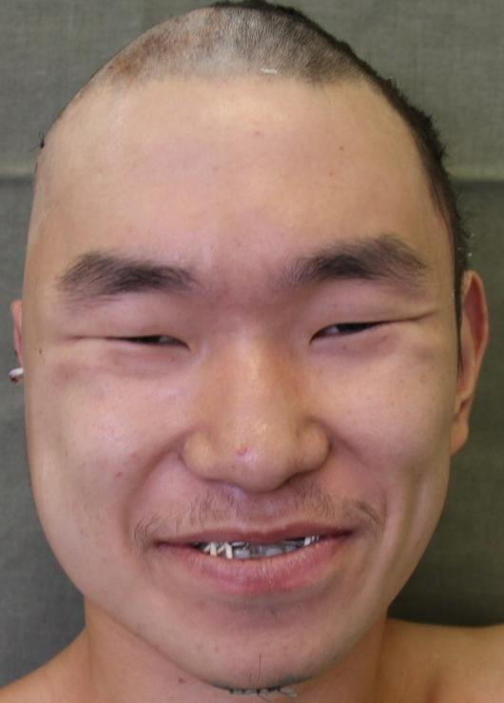
ПОРАЖЕНИЯ ЛИЦЕВОГО НЕРВА
Проявляются в виде пареза или паралича мимической мускулатуры.
Кроме этого могут отмечаться как чувствительные, так и вегетативные нарушения на лице и шее, так как лицевой нерв широко анастомозирует не только с тройничным нервом, но и с шейным сплетением.
Парезы лицевого нерва лечатся обычно консервативно.
Восстановление функции мимической мускулатуры обычно происходит через 4–6 месяцев от начала лечения.

